Slide 2
煤机用新型轻质合金刮板材料的开发及工业化应用
岳宏霖
天津中矿新材料科技有限公司
二〇二二年十一月

Slide 3
一、技术和产品
项 目 内 容
二、商业模式及实施方案
三、行业及市场
四、个人与团队
五、财务分析

Slide 4
一、技术和产品
4项知识产权申请中
熔炼
Fe、Cr、Al
成分
工艺
模锻
Mo、Nb、B、Cu
轻质合金材料
锻造
加工
性能
高强度
高耐磨性
高腐蚀性
轻量化

Slide 5
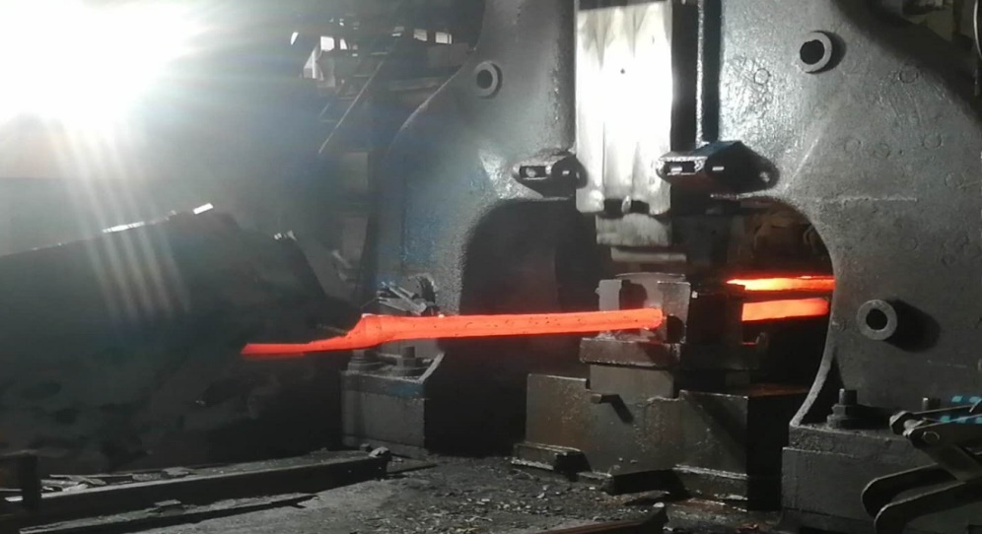
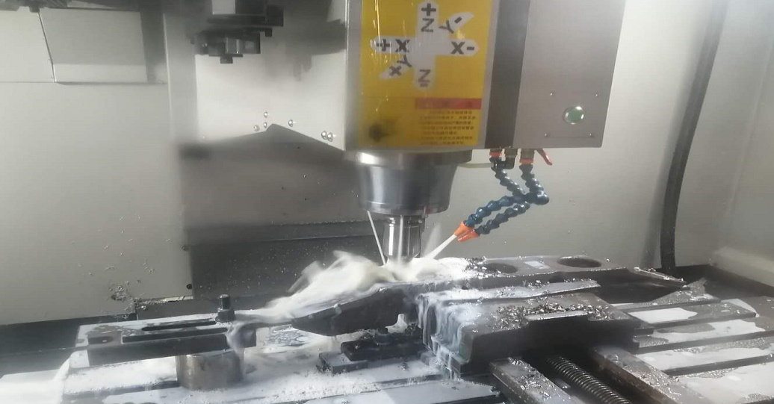
一、技术和产品
工艺
熔炼
锻造
模锻
机加工
材料开发、性能验证、产品生产、小批量试制

Slide 6
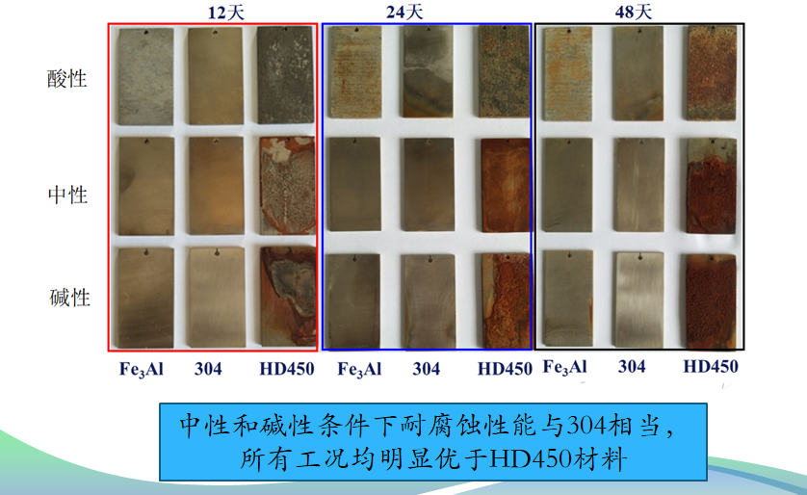
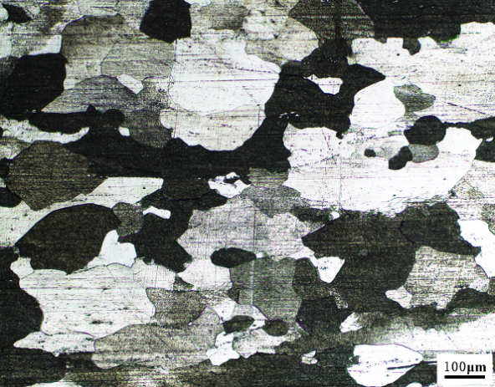
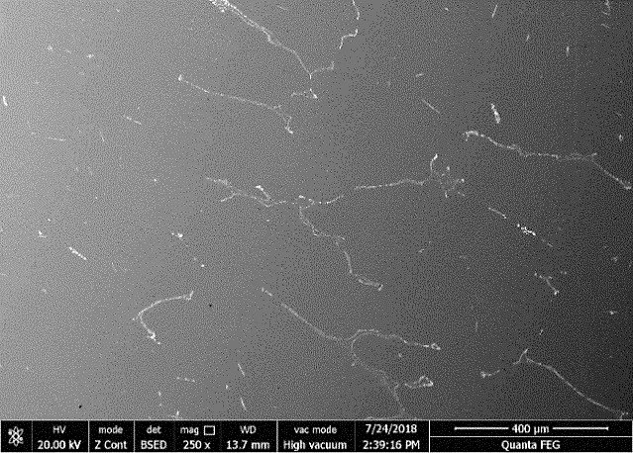
一、技术和产品
性能
单一均匀奥氏体组织，晶粒呈多边形特征，晶粒大小约120μm
性能 | 抗拉强度/MPa | 屈服强度/MPa | 延伸率/% | 硬度/HB
数值 | 930 | 384 | 17 | 260

Slide 7
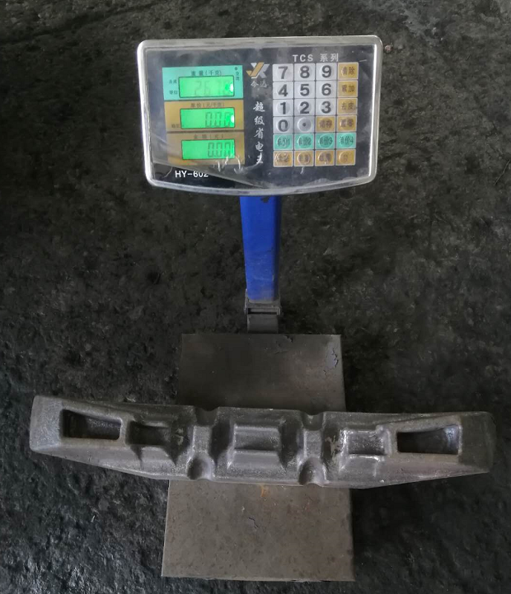
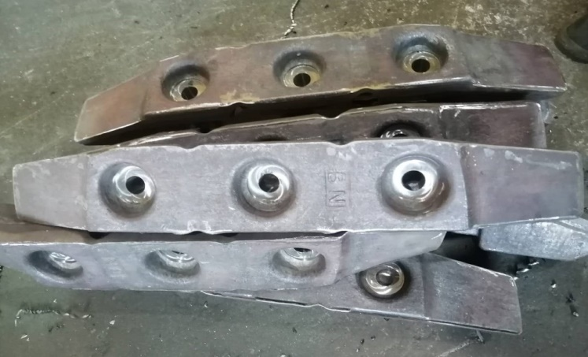
一、技术和产品
性能
轻量化性能
轻质合金密度约为6.4g/cm³，比原用普通金属重量减轻了18%-20%
以830-400设备为例，该设备总共需要450根刮板，单根减重约5kg，总计减重2.25吨

Slide 8
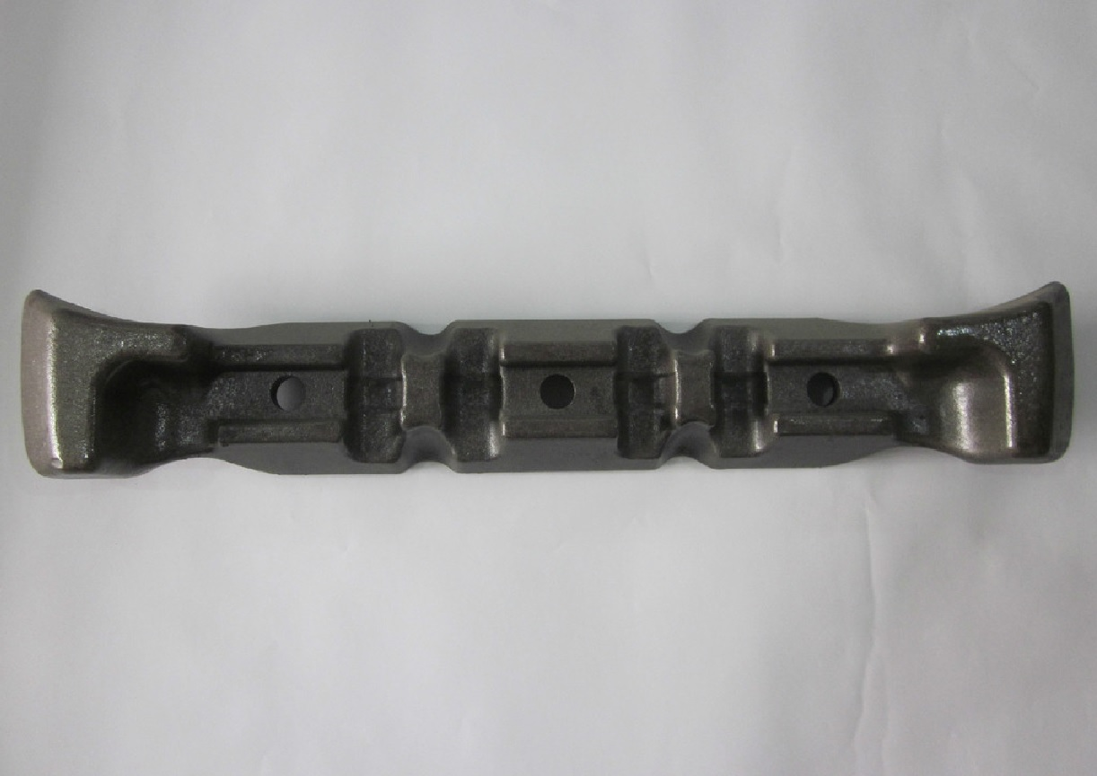
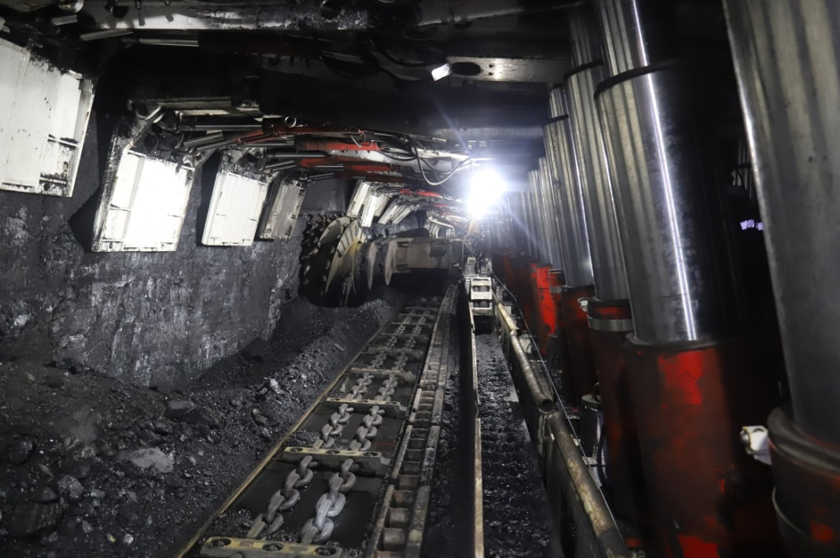
一、技术和产品
煤矿井下综采工作面

Slide 9
二、商业模式及实施方案
目标群体
煤机装备制造类企业
煤炭生产单位(矿务局)
中煤张家口煤矿机械有限责任公司
国家能源投资集团有限责任公司
宁夏天地奔牛实业集团有限公司
中国中煤能源集团有限公司
山西煤矿机械制造有限责任公司
山东能源集团有限公司
山东矿机集团股份有限公司
晋能控股集团有限公司
山东能源重型装备制造集团有限责任公司
陕西煤业化工集团有限责任公司
……
……

Slide 10
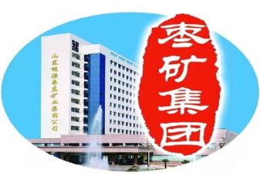
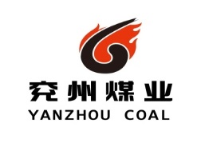
二、商业模式及实施方案
营销渠道
1、直销：与国内各大煤机制造单位合作良好，并主要经营与煤炭生产单位销售渠道
产品试用：枣矿集团蒋庄煤矿
2、代理：主要经营各煤炭(原矿务局)营销渠道，如神华、中煤、晋能控股、河南能化等单位
3、合作：提供技术与煤炭生产单位的装备制造厂合作，共同开发该目标市场

Slide 11
二、商业模式及实施方案
收入模型
类别 | 材料 | 工艺 | 管理 | 财务 | 利润 | 合计
数据 | 40 | 10 | 10 | 5 | 35 | 100
产品策略
1、目标定位：刮板输送机高端市场，中、重型刮板输送机、转载机、选煤刮板等装备；
2、价格区间：对标进口刮板或国内最高端刮板产品，主打新材料、性价比等特点。

Slide 12
三、行业及市场
行业趋势
我国一次能源消费占比
煤炭行业在碳达峰前的能源基础行业地位不会改变，因此需要更好的材料来进行行业变革与产品迭代。
该产品预计在10年之内需求量不会明显增加或减少，但对新材料，尤其是轻量化高性能材料的需求会更加旺盛，因此轻质合金化刮板的市场空间比较大，增长良好。
2019年
2030年

Slide 13
三、行业及市场
市场容量
刮板产品全年煤炭行业累计用量约 14万吨；
市场容量总体规模在25亿元-30亿元。

Slide 14
三、行业及市场
竞争对手
特点
分布
代表
散乱型锻造
山东济南
山东成通锻造有限公司
技术实力弱
河北石家庄
河南亚兴精锻股份有限公司
产品结构固定
山西晋中
安徽圣方机械制造有限公司
目标市场单一
河南洛阳
石家庄冀凯股份有限公司
……
……
……

Slide 15
三、行业及市场
潜力市场
耐磨钢板
耐高温板
轻质合金材料
年用量50万吨以上
市场规模100亿元以上
年用量15万吨以上
市场规模40亿元以上
耐磨管道
年用量200万吨以上
市场规模500亿元以上

Slide 16
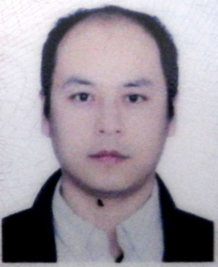
四、个人与团队
负责人 | 简 介
岳宏霖 | 个人信息 | 祖籍：山东济宁梁山，1988年6月生，中共党员（2007.11月入党）
 | 教育背景 | 2006-2010年，中国矿业大学材料学院材料学专业，学士 2010-2013年，中国矿业大学摩擦学与可靠性工程研究所，硕士
 | 工作经历 | 2013-2022年，天津某科技公司、天津中矿新材料科技有限公司 2022年-， 中国煤炭机械工业协会技术部副主任（兼） 2018年-， 山东省煤炭机械工业协会技术部副主任（兼） 2018年-， 中国矿业大学天津校友会常务副秘书长、秘书长（兼）
 | 科技成果 | 2015年，获得中国煤炭工业协会科技进步二等奖 2016年，获得中国循环经济协会科技进步一等奖 2021年，获得天津市技术发明二等奖
 | 知识产权 | 至2022年11月，获得授权发明专利10项、实用新型专利29项 至2022年11月，公开发表SCI论文1篇、国内期刊论文9篇
 | 其他荣誉 | 2014年，获天津市西青区大寺镇优秀职工称号 2015年，获天津市西青区大寺镇职工技术创新能手 2016年，获天津市西青区技术创新标兵等荣誉称号

Slide 17
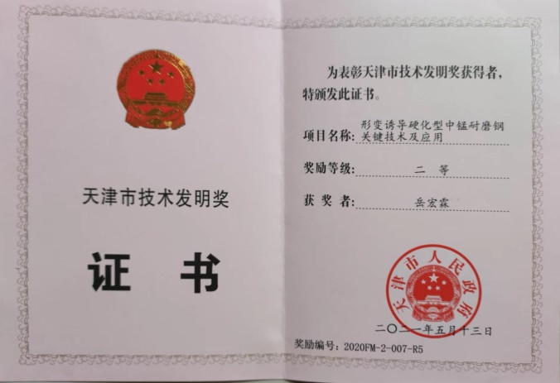
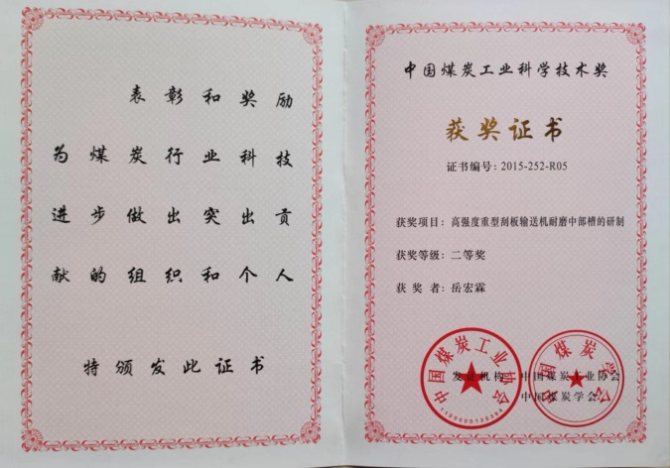
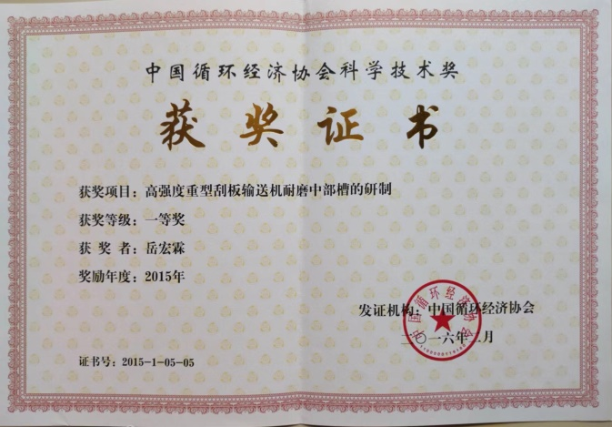
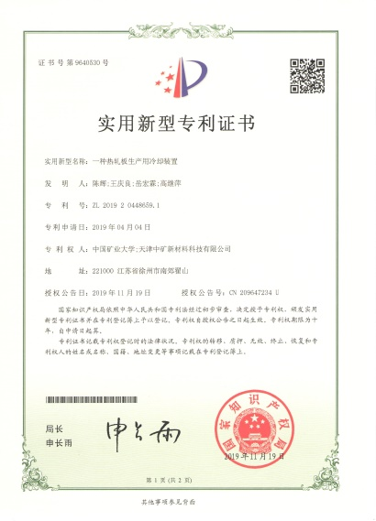
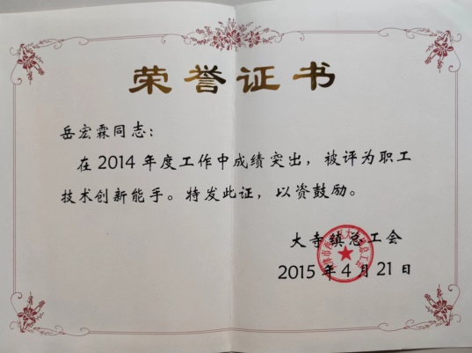
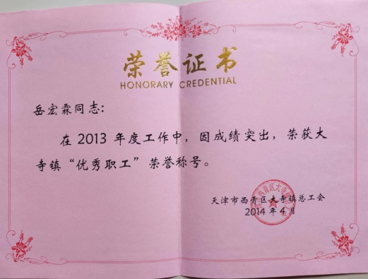
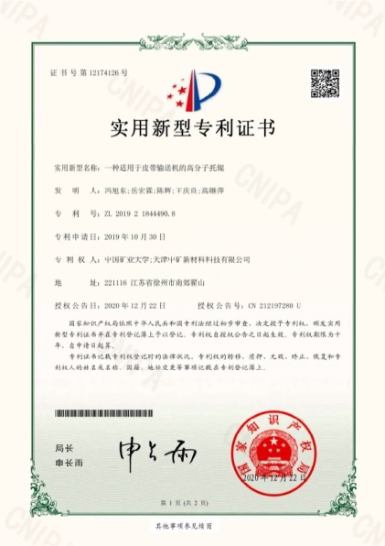
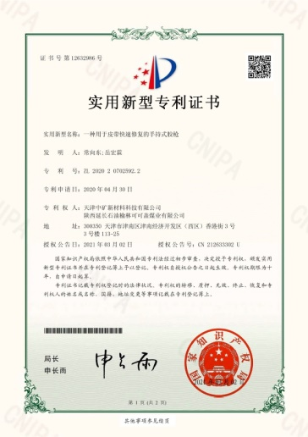
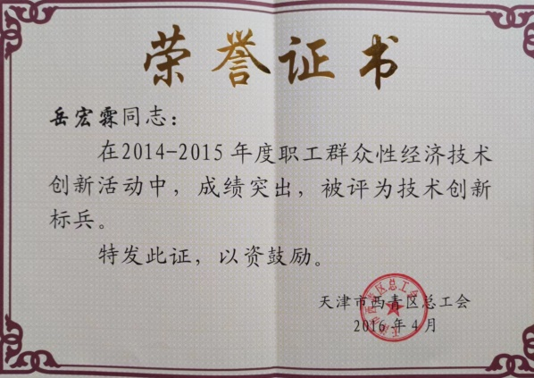
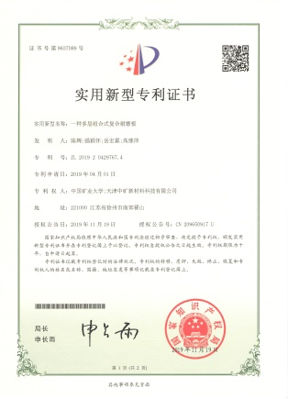

Slide 18
四、个人与团队
团 队 | 简 介 | 负 责
王庆良 | 中国矿业大学教授，主要研究方向为耐磨材料设计及摩擦学，完成国家973项目、国家自然科学基金和江苏省自然科学基金等多项项目 | 材料设计及摩擦学测试
王军祥 | 中国矿业大学本硕博、上海交通大学博士后，天津市131计划第一层次人才、科技部万人计划、享国务院特殊津贴等 | 材料设计及制造
张 恒 | 宝武集团中央研究院研究员，国家重点研发计划、上海市科技支撑计划、国防科技攻关专项等多项课题 | 材料及熔炼工艺
孟 利 | 钢铁研究总院研究员，承担国家重点研发计划、国家自然科学基金、教育部博士点基金，国防科技专项等项目 | 熔炼及锻造工艺设计
高继萍 | 材料学硕士研究生，中级职称，参与国家科技支撑计划、天津市重点研发计划、西青区产学研等项目 | 材料及摩擦学测试

Slide 19
四、团队
团队优势
分工明确：各自领域专家、技术实力强、管理专业化
过往历程：共同开发了“形变诱导硬化型耐磨钢”并成功应用于煤机行业，孵化的企业年销售额最高1.39亿元
运营平台
成立时间：二〇一八年八月
部分荣誉：天津市雏鹰企业、国家科技型中小企业、国家高新技术企业、第十届中国创新创业大赛天津赛区优秀奖、全国赛入围奖
业务内容：煤炭、矿山机械耐磨、耐腐蚀材料，高性能合金材料、皮带修复材料

Slide 20
五、财务分析
财务数据

Slide 21
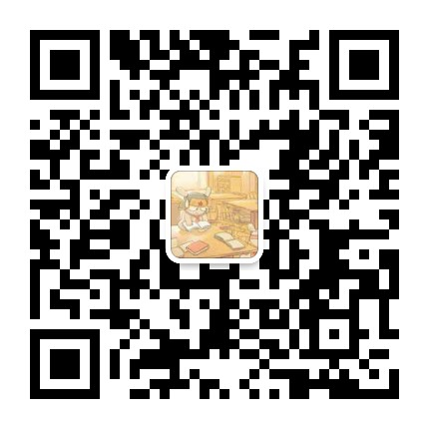
感谢各位领导和专家！
欢迎提出宝贵意见！
岳宏霖
地 址：天津市河西区梅江天汐园9-101
电 话：15522525256（微信同） 18920817523
邮 箱：honglin_yhl@163.com

